Slide 1

Tillsammans för barnens bästa i Sörmland
Barnets bästa- hjulet

Slide 2
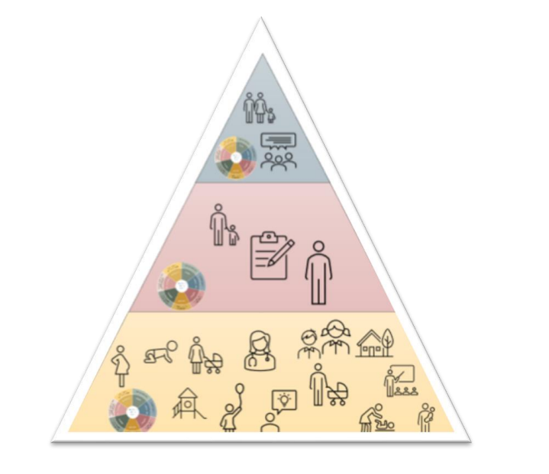
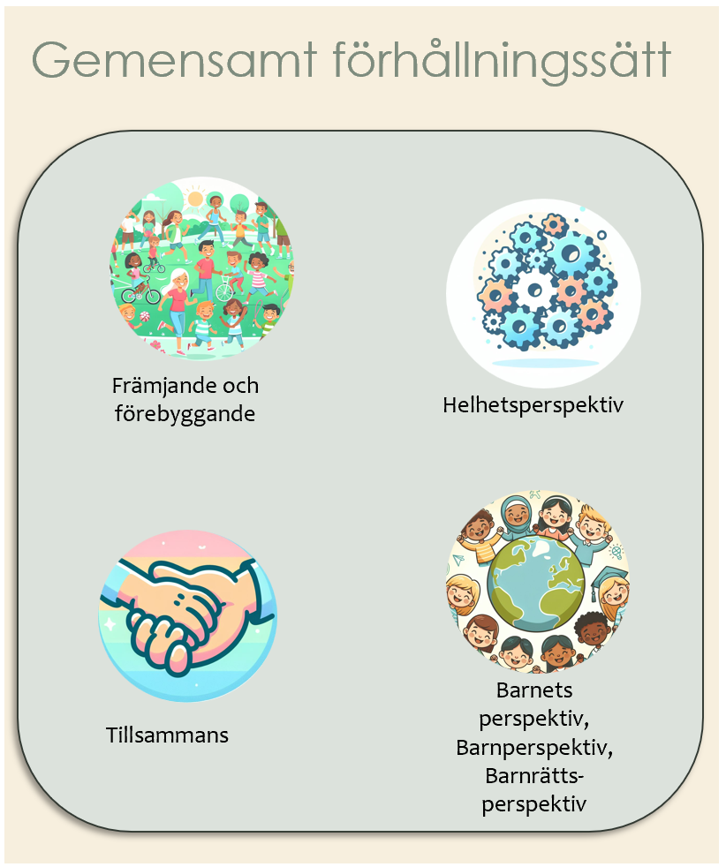
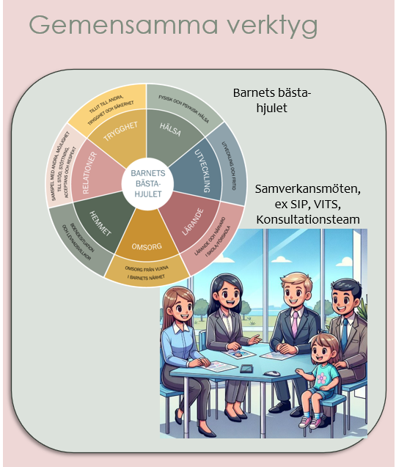
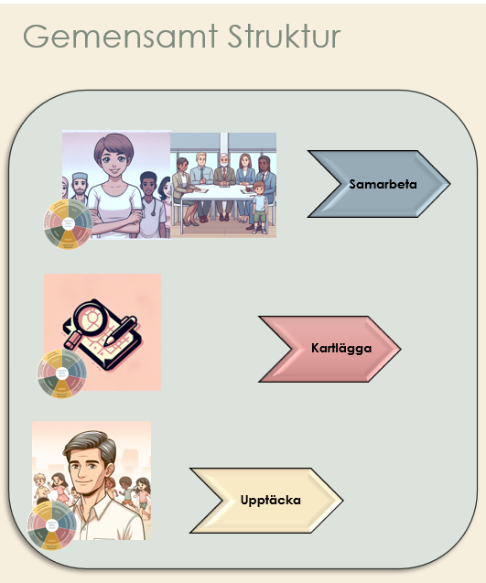
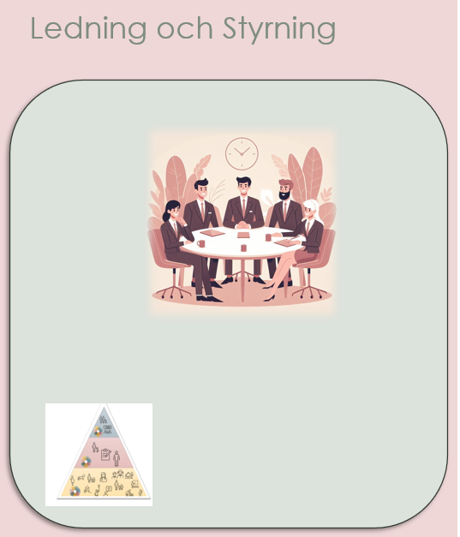
EN LÄNSGEMENSAM MODELL FÖR TIDIG SAMVERKAN
Notes:
Barnets bästa-hjulet är ett verktyg i den länsgemensamma modellen för tillsammans för barnens bästa i Sörmland och ska användas av alla som arbetar med barn.

Slide 3
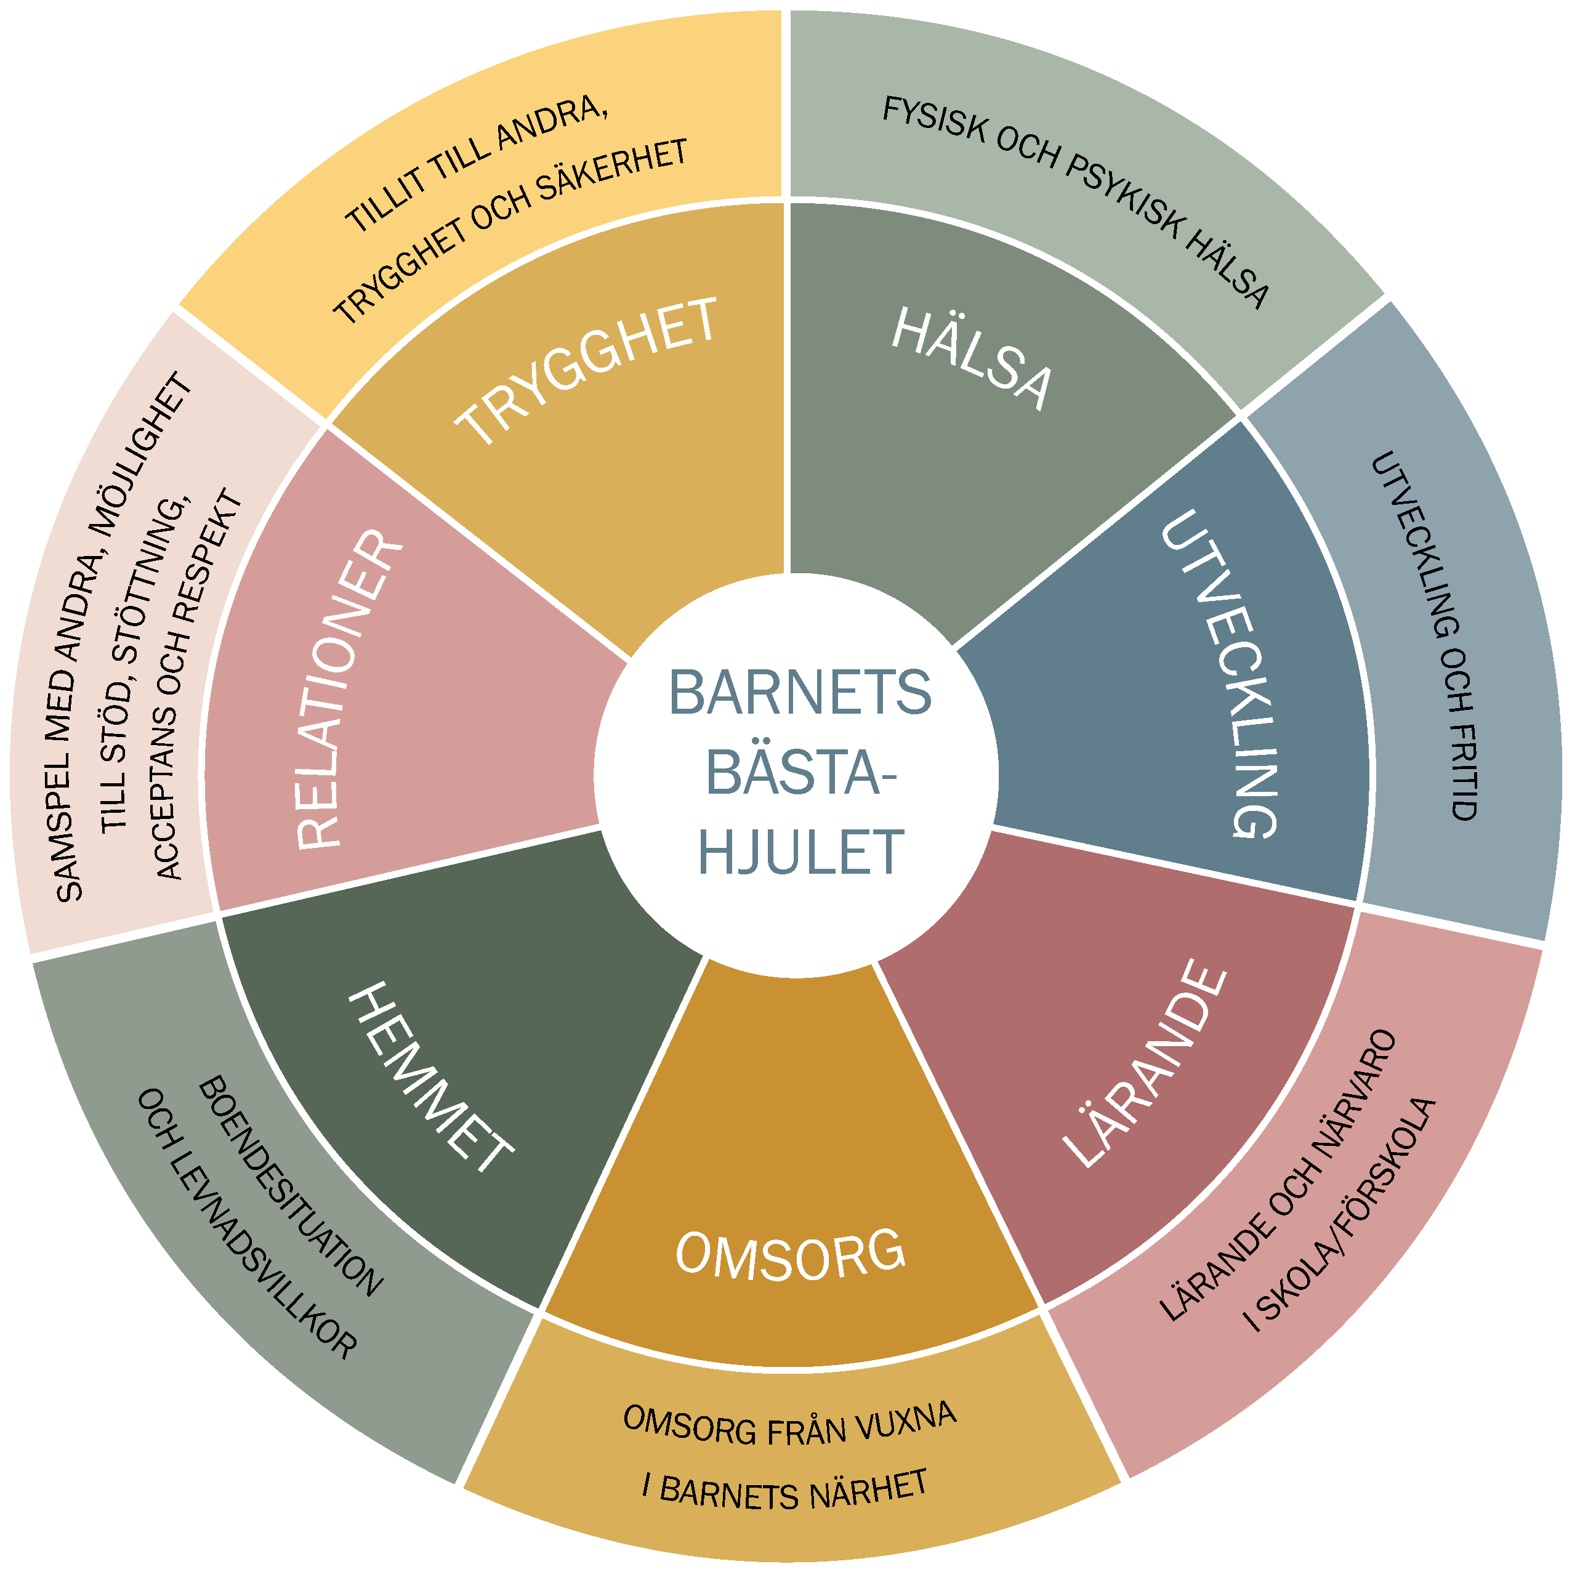
Gemensamma verktyg
Barnets bästa- hjulet
Riktar sig till alla
Stödverktyg för att sätta ord på ett barns behov
Underlag för samtal med barn och vårdnadshavare
Verktyg för samtal och samsyn mellan verksamheter
Stöd för att upptäcka behov så tidigt som möjligt
Utgår från barnkonventionen
Notes:
Riktar sig till alla: För alla som arbetar inom förskola/skola, socialtjänst och hälso- och sjukvård.
Stödverktyg för att sätta ord på ett barns behov: I samtal med barn och unga för att säkerställa ett helhetsperspektiv.
Underlag för samtal med barn och vårdnadshavare: Som stöd för att säkerställa helhetsperspektivet.
Verktyg för samtal och samsyn mellan verksamheter: Säkerställa en samsyn kring barnet och barnets behov med ett gemensamt språk.
Stöd för att upptäcka behov så tidigt som möjligt: Tidig upptäckt för att kunna ge stöd i ett tidigt skede av ogynnsam utveckling.
Utgår från barnkonventionen: Säkerställer att vi utgår från barnkonventionen som är lag.
Följande sidor 4-10 presenterar varje område (tårtbit) i hjulet med information om vad samtalet kan utgå ifrån samt kopplingen till barnkonventionen.

Slide 4
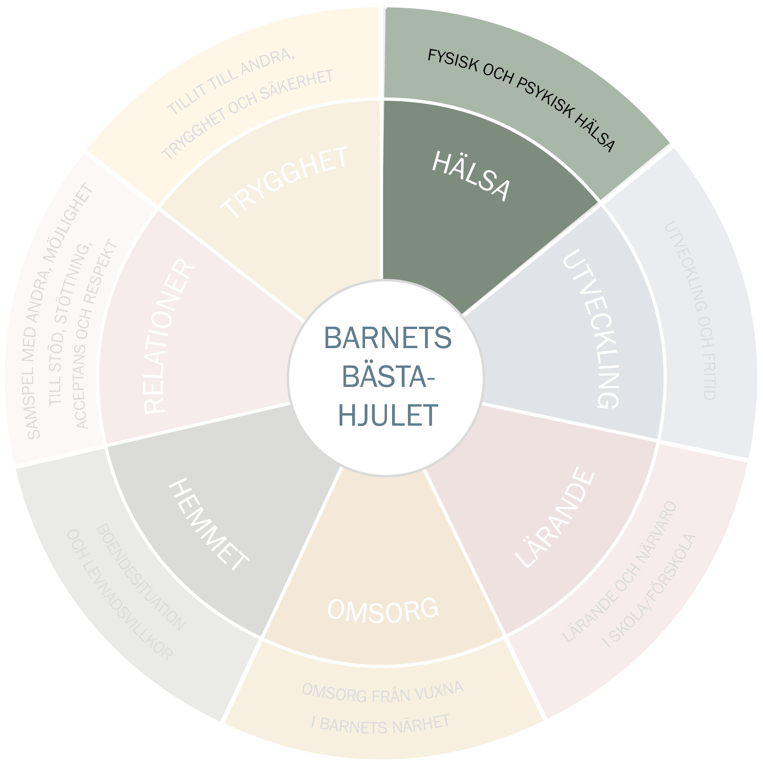
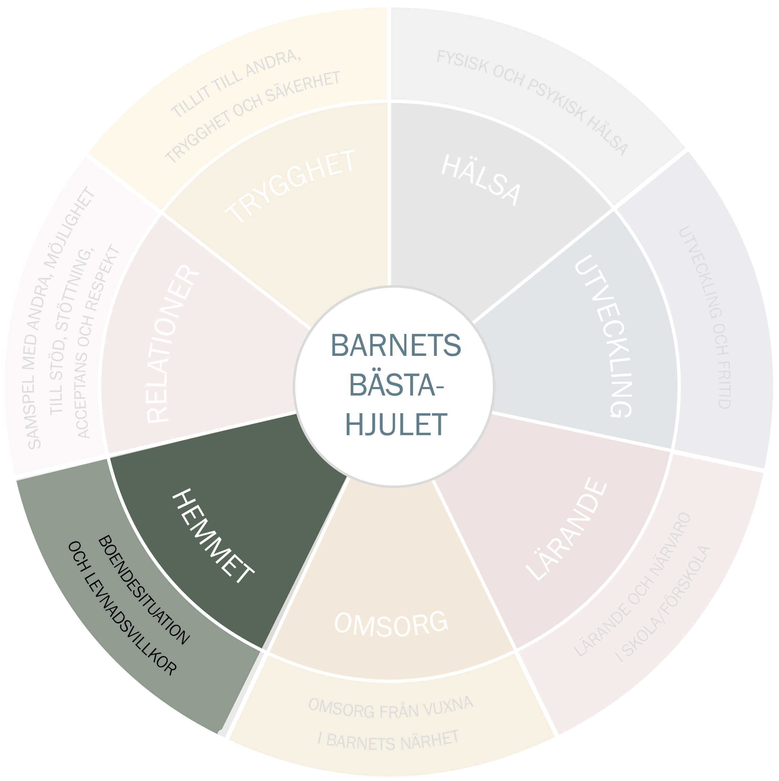
Kopplad till barnkonventionen, artikel:
6, 17, 24 och 39
Notes:
HÄLSA
Att må bra fysiskt
Detta innebär till exempel att:
• Barnet får hälsosam och tillräckligt med mat för att växa i takt med sin ålder och förutsättningar.
• Barnets hälsa är god (relaterat till tandhälsa, sjukdom, funktionsvariation, levnadsvanor etc.)
• Barnet får vård vid behov (inklusive nödvändiga hjälpmedel)
• Barnet har balans mellan stillasittande och att röra på sig
• Barnet sover och återhämtar sig tillräckligt (utifrån ålder och mognad) för att orka med sin vardag
• Barnet har kunskap och förmåga att ta hand om sin hygien.
• Barnet använder inte alkohol, narkotika, doping eller tobak
Att må bra psykiskt
Detta innebär till exempel att:
• Barnet känner sig tryggt
• Barnet har förmåga att hantera glädje, oro, ledsamhet, ilska, skam, rädsla, skuld, stress etc.
• Barnet har god självkänsla och självförtroende
Barnkonventionen (artikel 6, 17, 24 och 39):
Alla barn har rätt till bästa uppnåeliga hälsa samt rätt till likvärdig tillgång till vård och behandling när så behövs. Rätten till goda förutsättningar för en optimal utveckling inkluderar goda levnadsvanor och att vi arbetar förebyggande med faktorer som kan vara skadliga för barnets hälsa. Barnet har även rätt till information och material som är bra för dess sociala, andliga och moraliska välfärd samt fysiska och psykiska hälsa, anpassat till barnens mognad och individuella behov. Barn har rätt till stöd och rehabilitering om de har varit med om något traumatiskt, t.ex. förlust av närstående, övergrepp, våld, flykt, katastrofer eller krig.

Slide 5
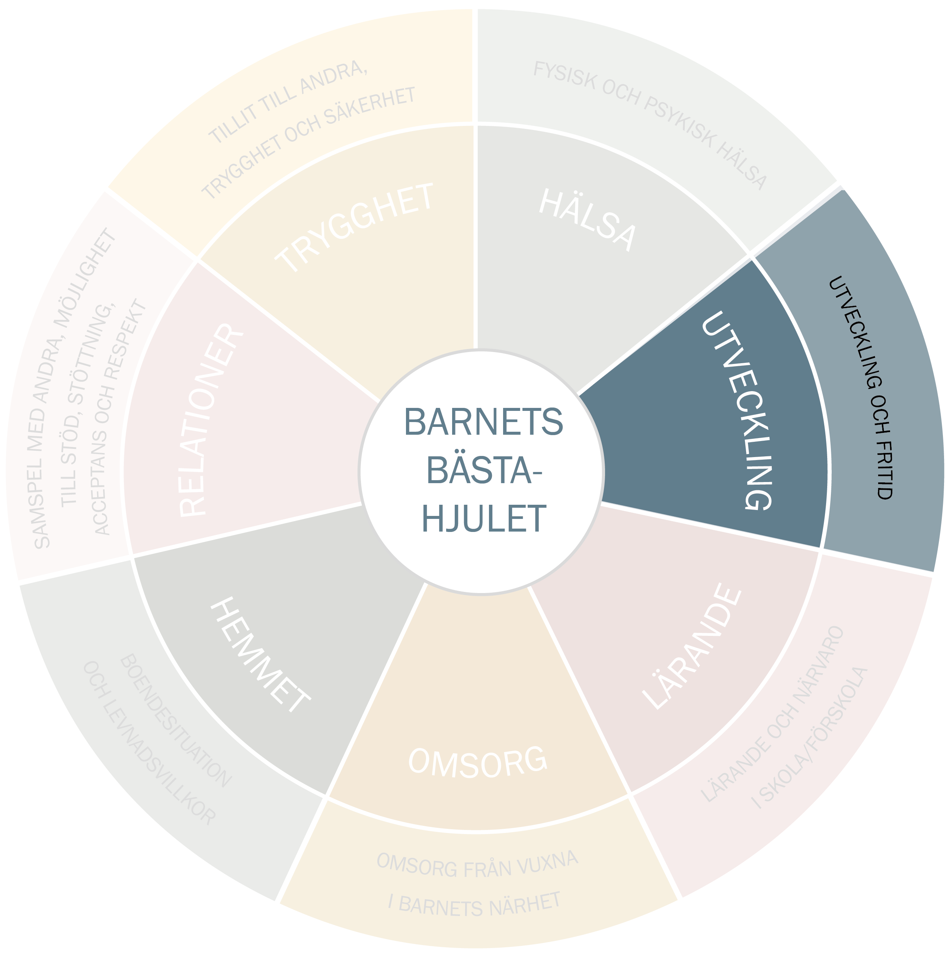
Kopplad till barnkonventionen, artikel: 5,6,13,14,15,18 och 23
Notes:
UTVECKLING
Att ha möjlighet att kunna utvecklas
Detta innebär till exempel att:
• Barnet har möjlighet och förmåga att lära sig saker (utifrån ålder och mognad)
• Barnet har möjlighet att utveckla sin språkliga förmåga och göra sig förstådd
• Barnet blir lyssnad på och får säga sin åsikt i viktiga frågor som rör barnet
• Barnet ges möjlighet att vara är nyfiket och utforskande
• Barnet har förmåga att koncentrera sig, har tålamod och uthållighet
• Barnet har koll på (och har) förutsägbara vardagsrutiner
• Barnet har möjlighet att utveckla sin självständighet samt tar (och får) ansvar efter förmåga, ålder och mognad
• Barnet har möjlighet/förmåga till lek och sociala aktiviteter
Att ha en positiv fritid
Detta innebär till exempel att:
• Barnet har fri tid som barnet själv bestämmer över (för lek, att röra på sig, vila, aktiviteter, läsa, dator etc.)
• Barnet har en balans mellan förskola/skola, läxor, sysslor i hemmet, fritidsaktiviteter och andra åtaganden för att hinna vila och återhämta sig
• Barnet har av egen vilja valt och är engagerad i fritidsaktiviteter utifrån ålder och mognad.
Barnkonventionen (artikel 5,6,13,14,15,18 och 23)
Alla barn har rätt till livet, att överleva och goda förutsättningar för barnets optimala utveckling. Barnets utveckling kan utmanas av sjukdomar, ohälsa, funktionsnedsättning, dåliga levnadsförhållanden, barnets eller närståendes levnadsvanor, försummelse och vanvård, våld och övergrepp samt begränsade möjligheter för barn att förverkliga sin mänskliga potential. Vi ska arbeta för att undanröja så mycket som möjligt av dessa utmaningar för att ge varje barn bästa möjliga förutsättningar för sin utveckling. Vi ska inte ställa krav eller ha förväntningar som är orimliga i förhållande till barnets mognad och utveckling. Barn har rätt att få stöd och de hjälpmedel de behöver för att utvecklas optimalt. För att vi ska kunna göra en bedömning av vad som skapar goda förutsättningar för barnets utveckling måste vi se till barnet hela livssituation och väga in föräldrarnas/familjens förutsättningar och annat i barnets liv som påverkar barnets utveckling.

Slide 6
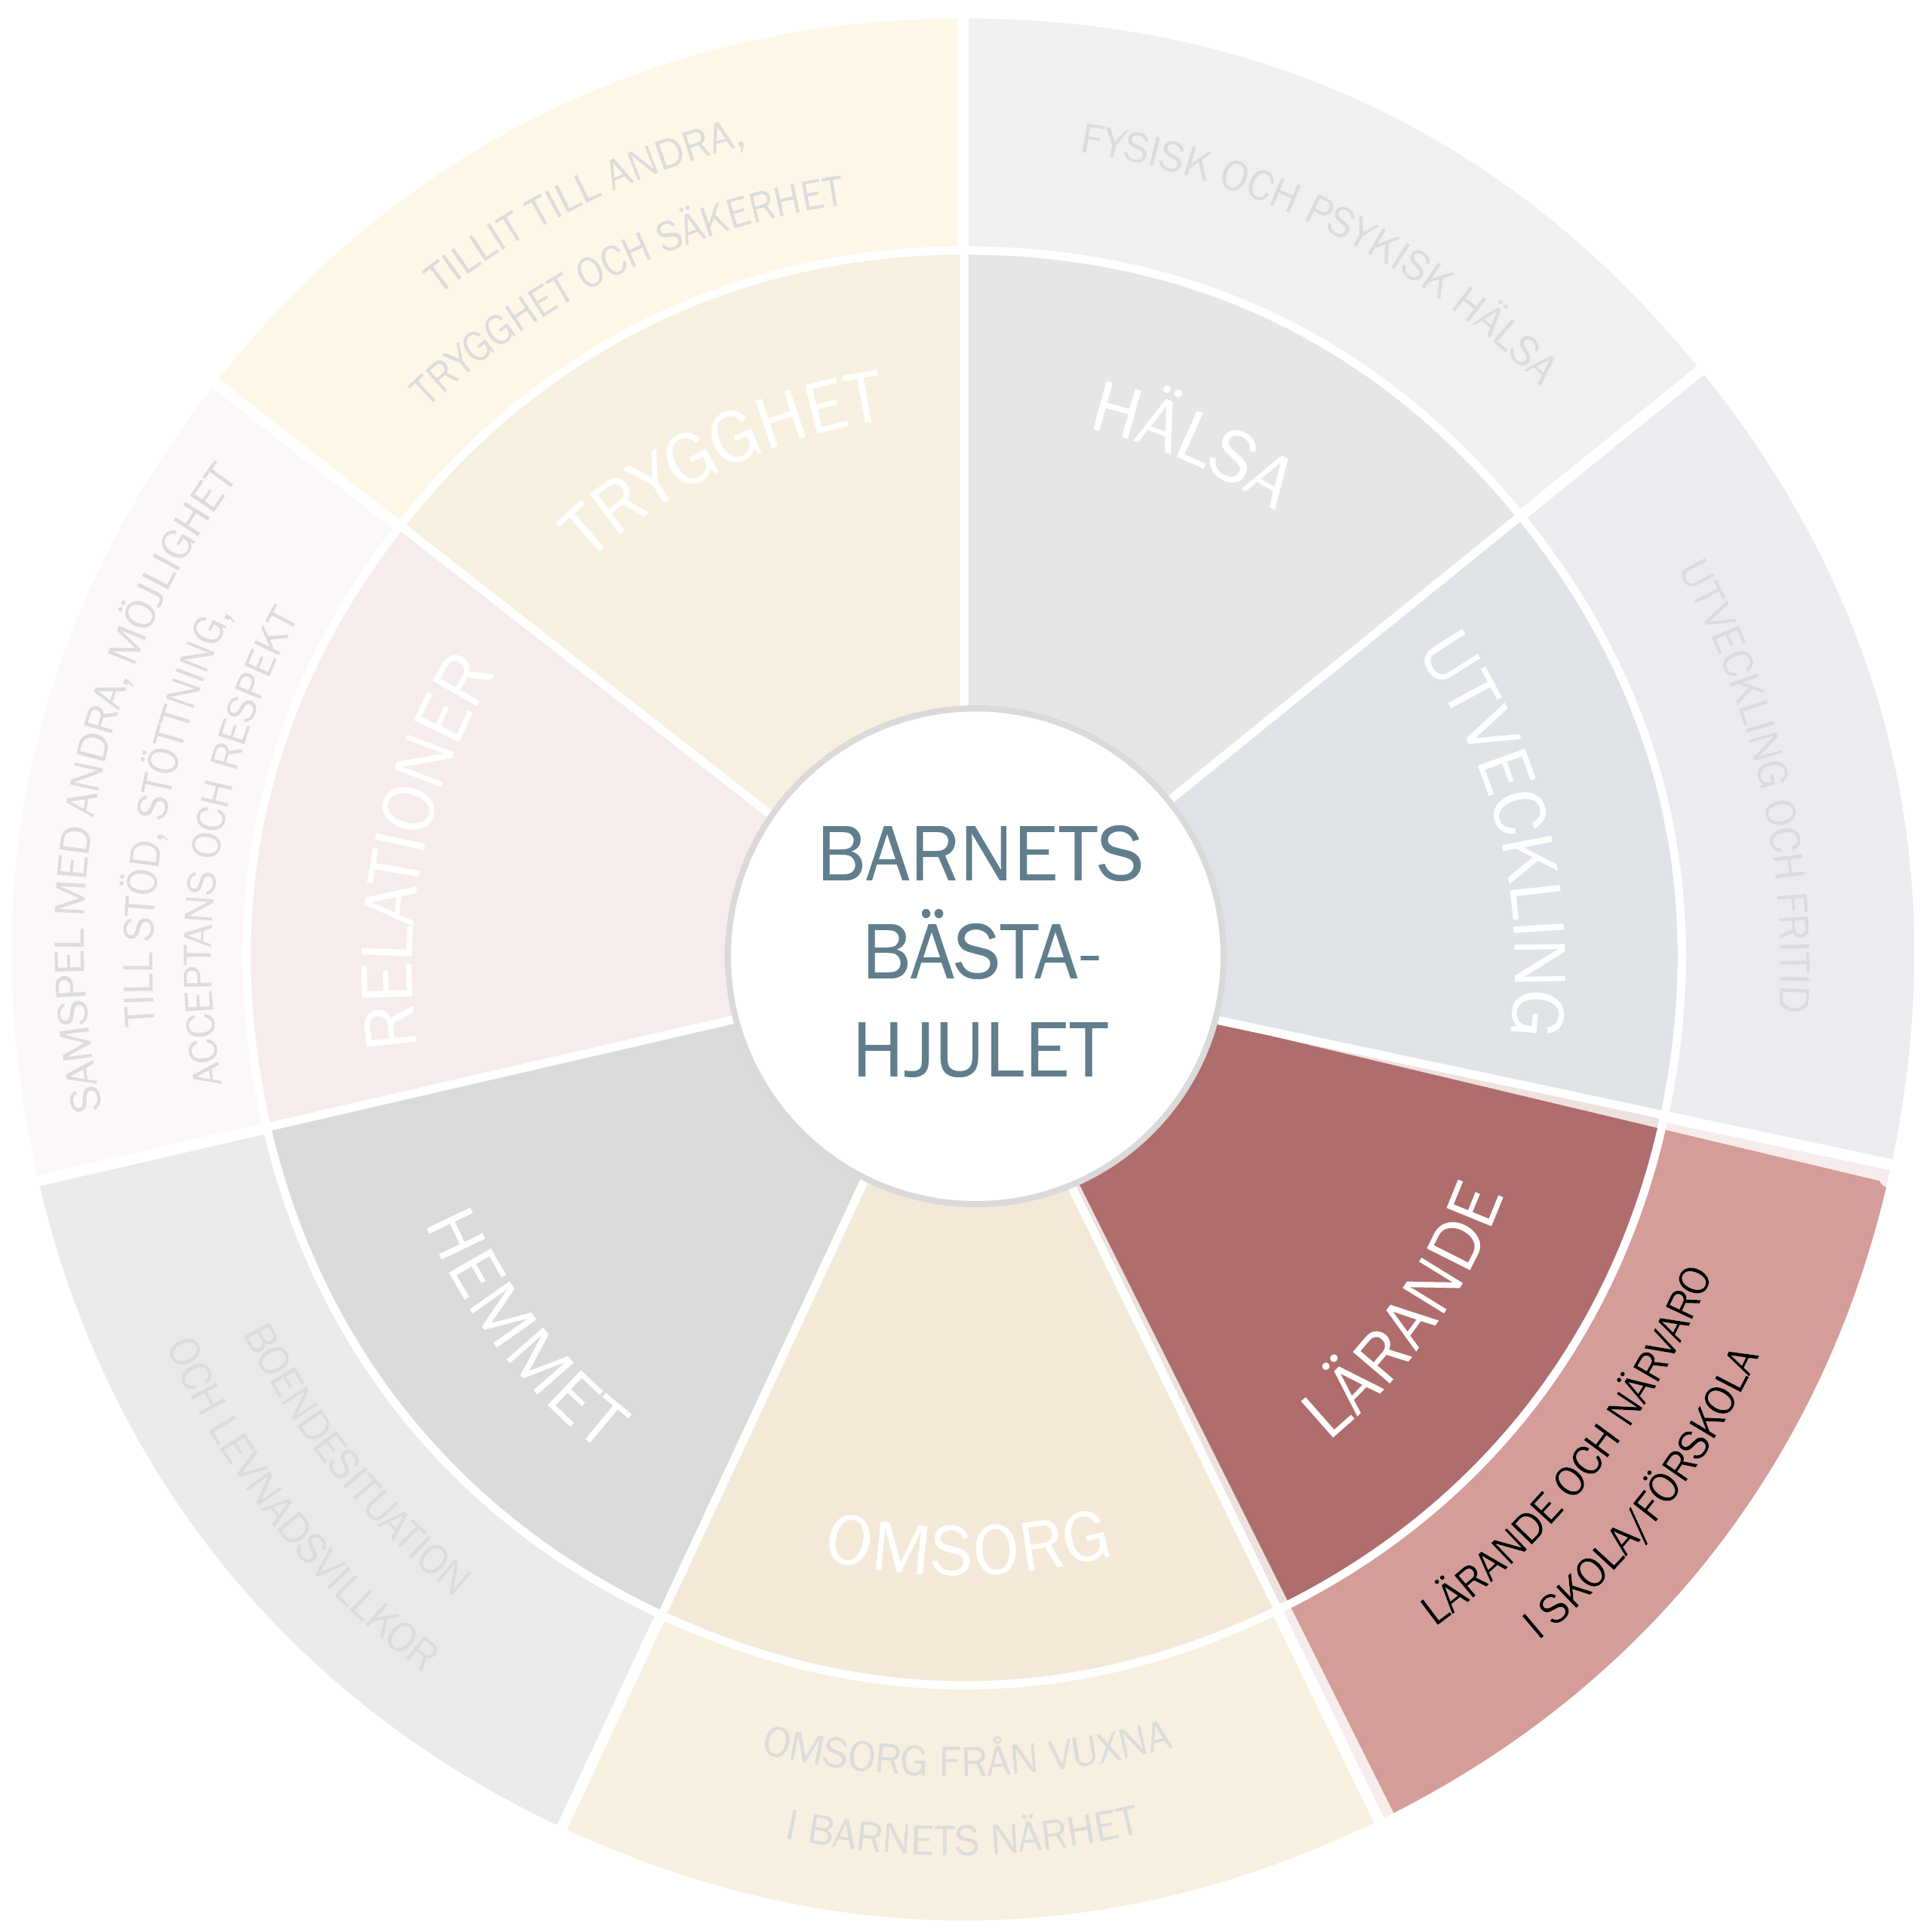
Kopplad till barnkonventionen, artikel:
19, 28, 29
Notes:
Lärande
Att ha vilja och motivation att lära sig
Detta innebär till exempel att:
• Barnet har en inlärningssituation med fungerande strategier för lärande
• Barnet får det stöd och de utmaningar som behövs för sin fysiska, sociala, emotionella och kognitiva kunskapsutveckling
• Barnet får stöd för att vara motiverad i sitt lärande
• Barnet har en progression i sitt lärande över tid
Att gå i förskolan och skolan
Detta innebär till exempel att:
• Barnet har en god närvaro i förskolan/skolan
• Barnet trivs och mår bra av att vara i förskolan/skolan
• Barnet känner sig tryggt i förskolan/skolan
• Barnet har en god studiemiljö med förutsättningar för sitt lärande i förskolan/skolan samt hemmet
Barnkonventionen (artikel 19, 28, 29)
Alla barn har rätt till kostnadsfri utbildning samt likvärdig tillgång till gymnasieutbildning och högre utbildning. Förskolan och skolan ska utifrån barnets behov (och eventuell funktionsnedsättning) ge barnet de stöd som behövs för barnets emotionella, kognitiva, verbala, sociala, moraliska, fysiska och psykiska utveckling. Vi ska underlätta för barn att vara närvarande i skolan och fullfölja sin utbildning. Barn har rätt att känna sig trygga i skolan och vi ska säkerställa att barn inte utsätts för någon form av diskriminering, mobbning, våld eller övergrepp, varken i förskolan/skolan, hemmet, fritiden eller i sociala forum.

Slide 7
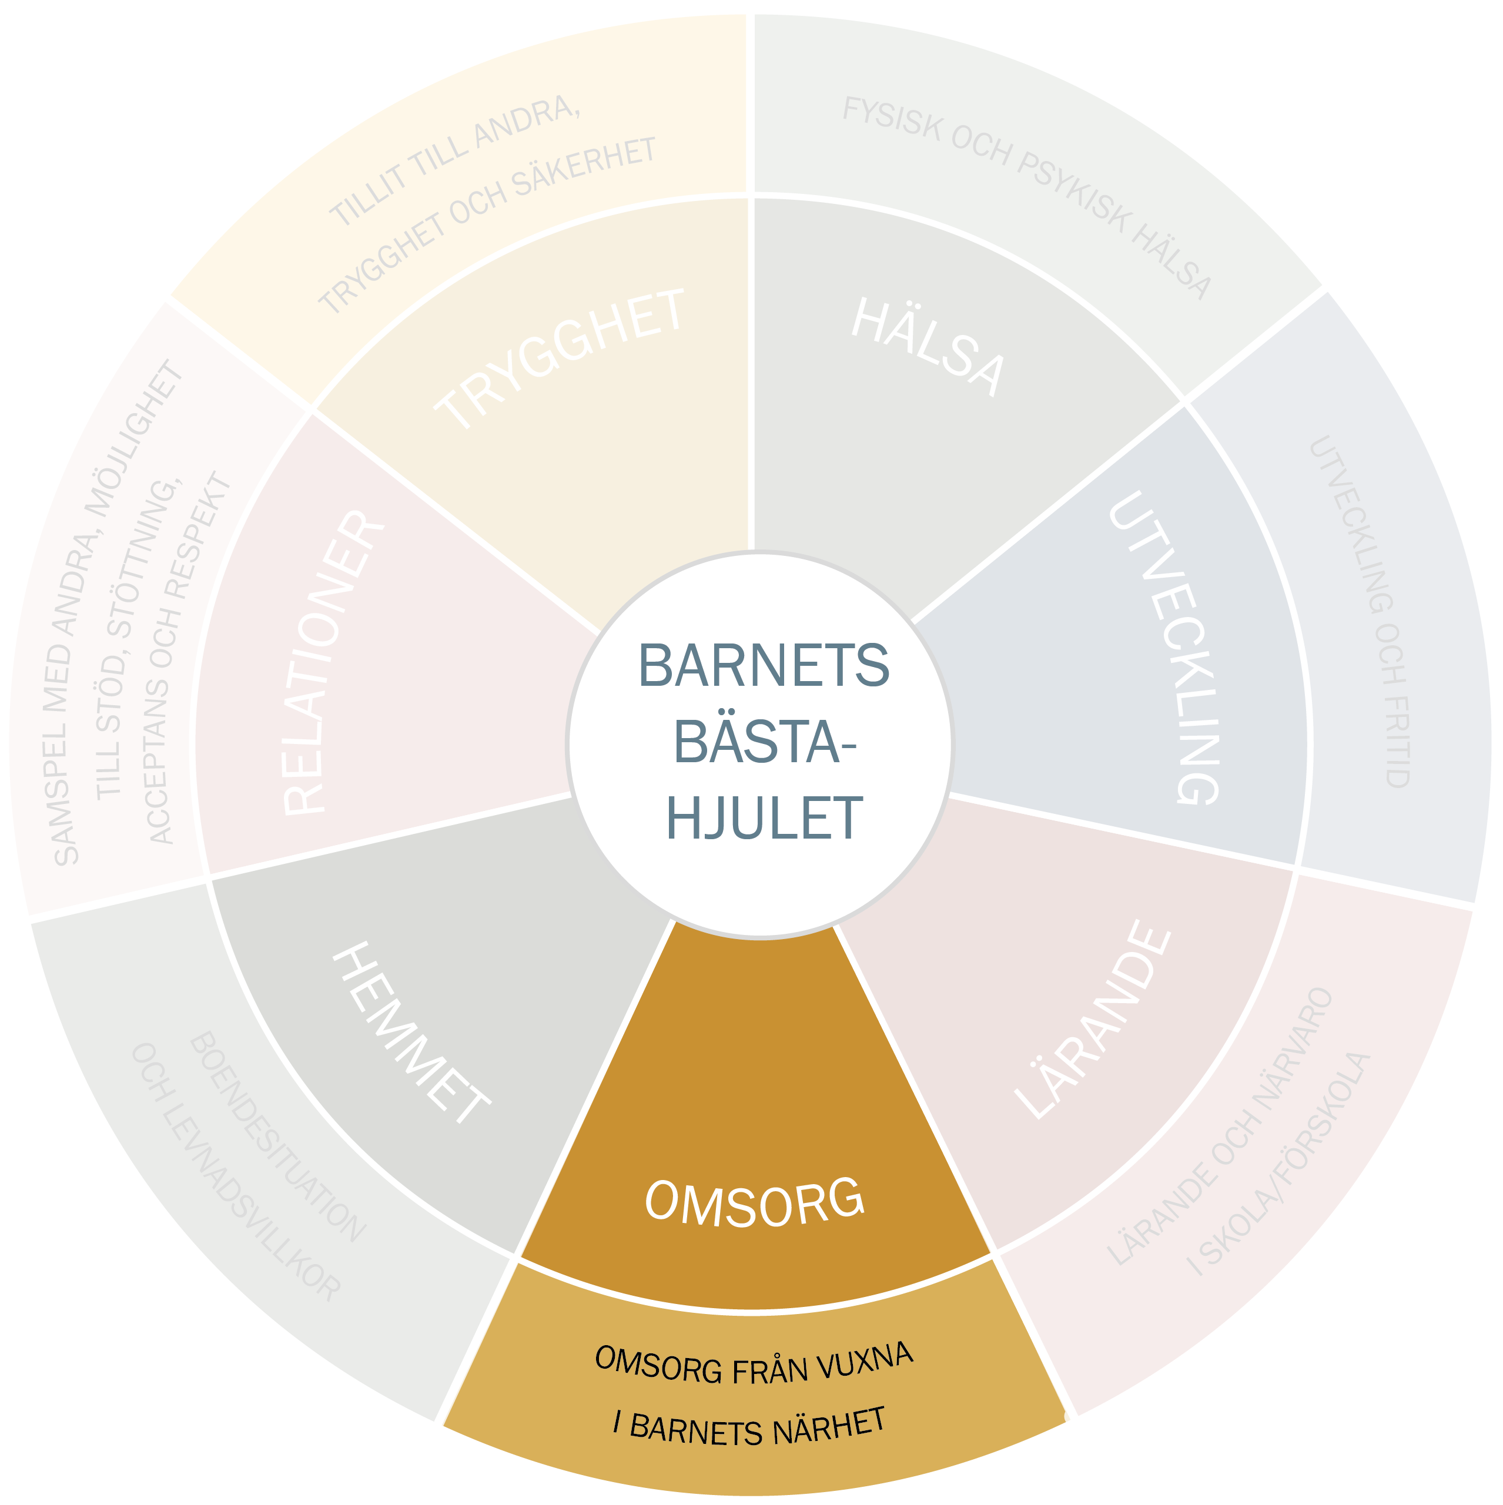
Kopplad till barnkonventionen, artikel:
3, 5, 9, 18, 26 och 27
Notes:
Omsorg
Att ha vuxna som tar hand om barnet
Detta innebär till exempel att:
• Barnet har en trygg anknytning/relation till och samspel med de vuxna som tar hand om barnet
• Barnet har trygga och närvarande vuxna som lyssnar på och bryr sig om barnet
• Barnet har vuxna som ger vägledning, stöd och stöttning utifrån barnets behov, ålder och mognad
• Barnet har vuxna i sin närhet som är positiva förebilder
Att ha fungerande vardagsrutiner
Detta innebär till exempel att:
• Barnet har fungerande och förutsägbara vardagsrutiner
• Barnet ges ansvar efter förmåga, ålder och mognad
• Barnet har ändamålsenliga kläder och utrustning utifrån behov
Barnkonventionen (artikel 3, 5, 9, 18, 26 och 27)
Alla barn har rätt till en god daglig omsorg från sina föräldrar, vårdnadshavare eller andra med ansvar för barnets omsorg. Barnets bästa ska vara utgångspunkt för omsorgen om barnet. Alla barn har rätt till social trygghet och skälig levnadsstandard, vilket inkluderar ett värdigt boende, tillräcklig och näringsrik mat samt ändamålsenliga kläder och utrustning efter behov.

Slide 8
Kopplad till barnkonventionen, artikel:
5, 6, 9, 18, 24, 26, 27, 28 och 31
Notes:
HEMMET
Att ha ett tryggt boende
Detta innebär till exempel att:
• Barnet har en plats eller flera platser som barnet kallar hemma, som är lämpligt och tryggt, samt anpassat utifrån barnets behov
• Om barnet har flera hem har de vuxna positivt samarbete kring barnets omsorg, utveckling och uppfostran
• Barnet har en egen vrå i sitt hem där det finns möjlighet till lugn och ro (trångboddhet)
• Barnet kan ta hem kompisar
Familjens ekonomi
Detta innebär till exempel att:
• Barnet får sina grundläggande behov av t.ex. mat, kläder och lämpligt boende till godosedda
• Barnet behöver inte oroa sig för familjens ekonomi
• Barnet ges möjlighet till fritidsaktiviteter Barnets familjebakgrund Detta innebär till exempel att:
• Barnet har trygg uppväxt med sin familj, så länge detta är förenligt med barnets bästa
• Barnet har tillgång till sin historia och familjebakgrund • Barnet ska ha möjlighet till stöttning och uppmuntran i studier
• Barnet ska få förutsättningar för att hantera parallella världar t.ex. flera familjer och kulturer
Barnkonventionen (artikel 5, 6, 9, 18, 24, 26, 27, 28 och 31)
Alla barn har rätt till en god daglig omsorg från sina föräldrar, vårdnadshavare eller andra med ansvar för barnets omsorg. Alla barn har rätt till ett värdigt och tryggt boende som ger goda förutsättningar för barnets hälsa och utveckling samt lek och läxläsning. Alla barn har rätt till social trygghet och skälig levnadsstandard, vilket inkluderar ett värdigt boende, tillräcklig och näringsrik mat samt ändamålsenliga kläder och utrustning efter behov.

Slide 9
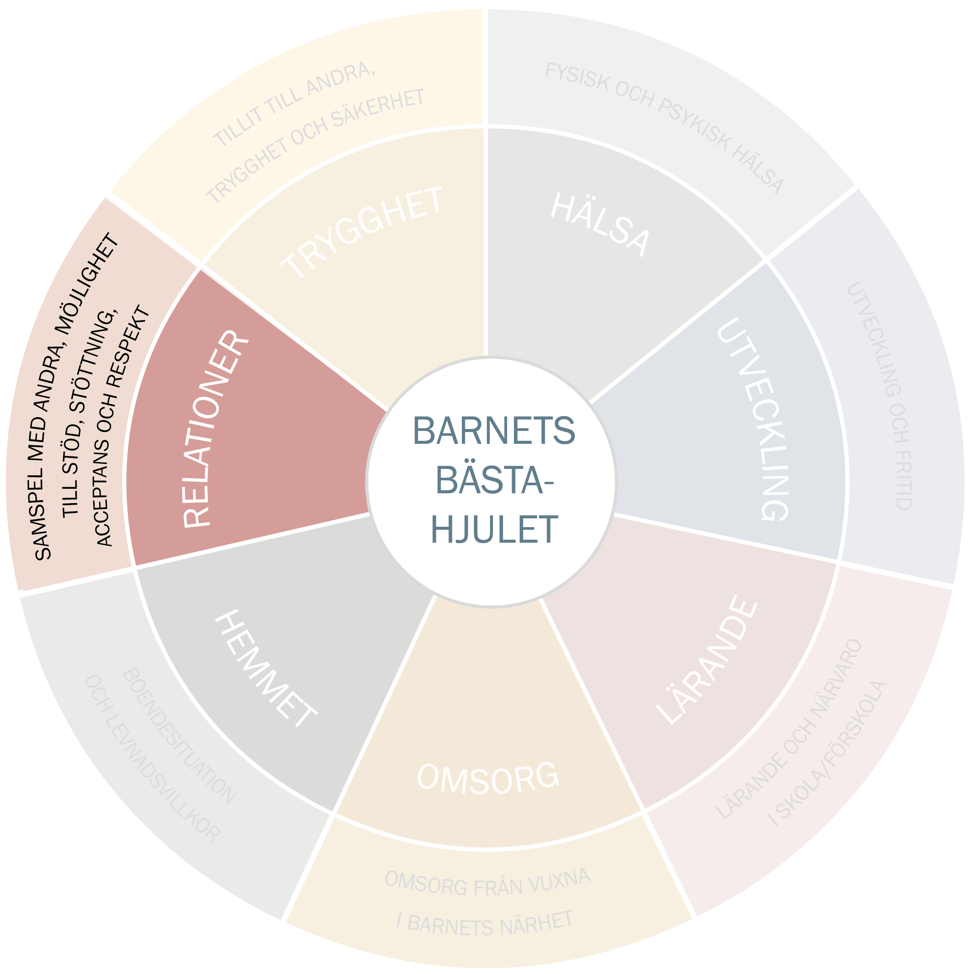
Kopplad till barnkonventionen, artikel:
6, 9, 18 och 29
Notes:
RELATIONER
Att kunna samspela med andra
Detta innebär till exempel att:
• Barnet kan skapa kontakt och vara social
• Barnet visar empati, lyssnar och är intresserad av andra
• Barnet visar andra respekt, t.ex. genom sitt bemötande och språkbruk
• Barnet har positiva relationer med kompisar och har möjlighet att vara med sina kompisar
• Barnet förstår och kan hantera krav samt förväntningar från omgivningen
• Barnet har förmåga till gränssättande och fysisk integritet
• Barnet kan hantera konflikter på ett bra sätt
Att känna sig accepterad
Detta innebär till exempel att:
• Barnet vågar och får vara sig själv
• Barnet får vara med och deltar i sociala sammanhang i förskolan/skolan, på fritiden och i hemmet
• Barnet känner sig accepterad, respekterad, sedd och lyssnad på
Att få stöd och stöttning
Detta innebär till exempel att:
• Barnet får hjälp att förstå konsekvenser av barnets handlingar och utvecklar en känsla för vad som är ett accepterat beteende
• Barnet har någon som ger stöd och stöttning när barnet behöver
Barnkonventionen (artikel 6, 9, 18 och 29)
Goda relationer är viktigt för barn i deras utveckling, mående och för att fungera i samhället. För barnet är samspel med andra, att känna sig accepterad och få stöd och stöttning viktigt för goda förutsättningar för barnets utveckling.

Slide 10
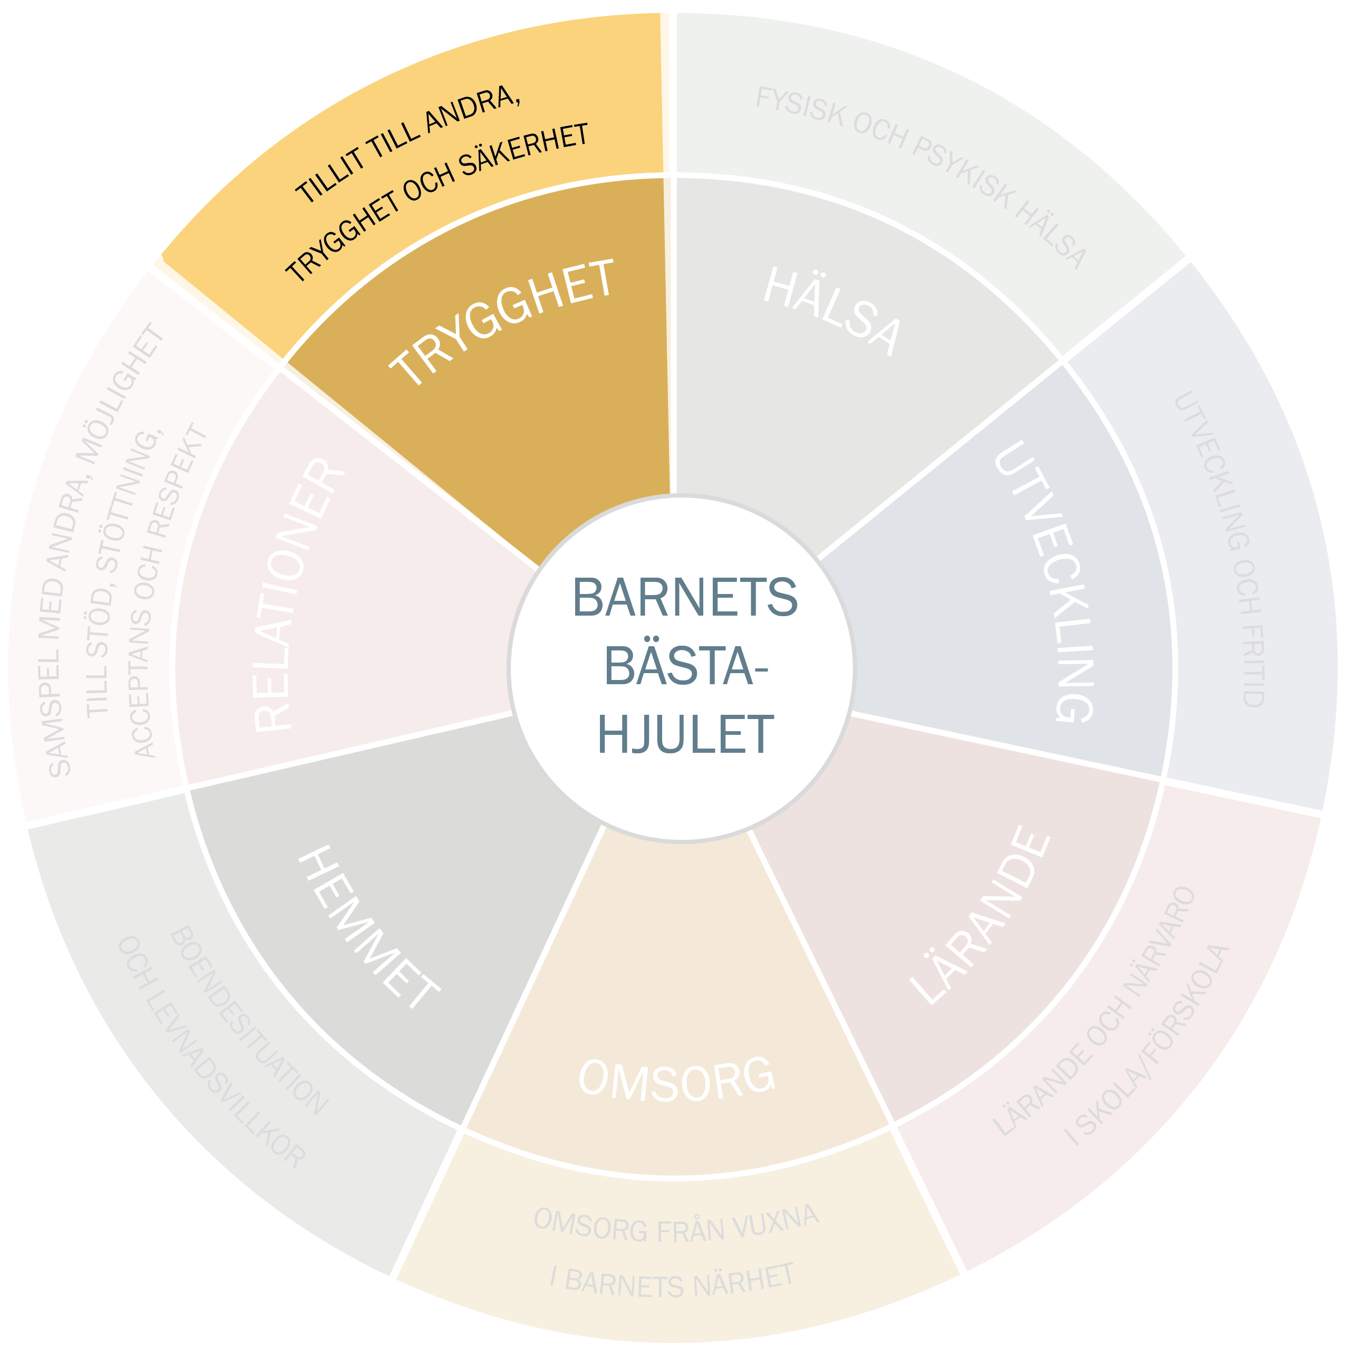
Kopplad till barnkonventionen, artikel:
6, 19, 24, 32-39
Notes:
TRYGGHET
Att lita på andra Det innebär till exempel att:
• Barnet känner tillit och förtroende för de vuxna som finns i barnets närhet
• Barnet litar på att andra vill dem väl
Att känna sig trygg och säker
Det innebär till exempel att:
• Barnet är tryggt vid förflyttningar mellan hem, förskola/skola och aktiviteter m.m.
• Barnet är tryggt i olika miljöer, t.ex. i hemmet, förskola och skola, fritidsmiljöer och offentliga miljöer
• Barnet får hjälp att förhålla sig till sin omvärld Skydd mot våld och övergrepp Det innebär till exempel att:
• Barnet får sina grundläggande behov tillgodosedda och utsätts inte för någon form av vanvård eller försummelse.
• Barnet är tryggt och skyddat samt är inte rädd för, bråkar med eller har konflikt med andra.
• Barnet utsätts inte för någon form av mobbning, kräkningar, utfrysning, fysiskt, psykiskt eller sexuellt hot, våld eller övergrepp, inte heller för hedersrelaterat våld och förtryck, ej heller bevittnat våld.
• Barnet använder internet och sociala medier på ett tryggt och säkert sätt och vet var hen ska vända sig för hjälp och stöd.
Barnkonventionen (artikel 6, 19, 24, 32-39)
Alla barn har rätt till en trygg uppväxt. Detta inkluderar att skyddas mot alla former av vanvård och försummelse, våld och övergrepp samt hedersrelaterat våld och förtryck. Vi ska arbeta förebyggande men även utifrån vår anmälningsplikt när vi misstänker att barn far illa.

Slide 11

Fem frågor
Har jag all information som jag behöver för att hjälpa barnet? ​
Vad står i vägen för barnets välmående? ​
Vad kan jag göra nu för att hjälpa det här barnet? ​
Vad kan min verksamhet göra för att hjälpa barnet? ​
Vilken ytterligare hjälp behöver jag från andra?
Notes:
När kartläggningen är utförd görs en analys vilket innebär att besvara dessa 5 frågor.
Frågorna syftar till att undersöka hur barnets behov av stöd kan tillgodoses och om samverkan och samarbete behövs.
Som stöd i kartläggningen ser barnets bästa- ansvarig på informationen som delgetts från den som upptäckt ett behov, på informationen som finns inom verksamheten samt på den information som inhämtas från vårdnadshavare och det enskilda barnet. Kartläggningen handlar om att i möjligaste mån tydliggöra vad barnets behov av stöd består i samt avgöra om det finns behov av samverkan mellan olika verksamheter. Det handlar om att se helhetsbilden på barnets situation, inte att diagnostisera eller ta på sig andra verksamheters uppdrag och ansvar.
Som stöd vid informationsinsamlingen och analysen ska följande frågor användas:
Har jag all information som jag behöver för att hjälpa barnet? ​
Vad står i vägen för barnets välmående? ​
Vad kan jag göra nu för att hjälpa det här barnet? ​
Vad kan min verksamhet göra för att hjälpa barnet? ​
Vilken ytterligare hjälp behöver jag från andra?
Om Barnets bästa-ansvarig identifierar att samarbete behövs med andra verksamheter går processen vidare till Samarbeta (se samverkansmodellen).

Slide 12
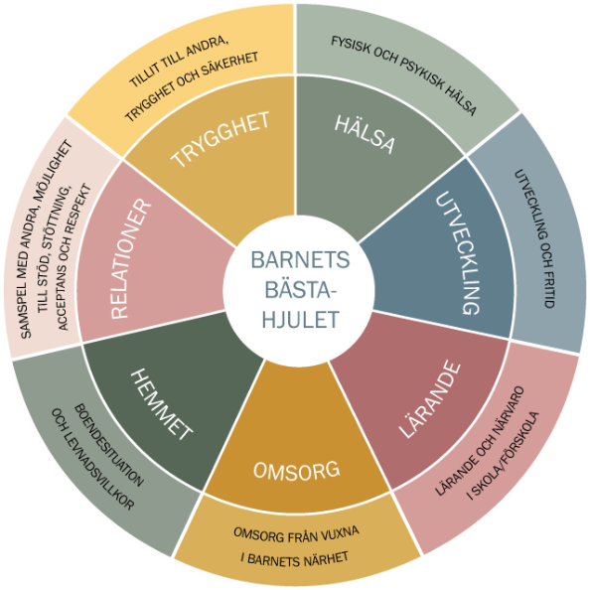
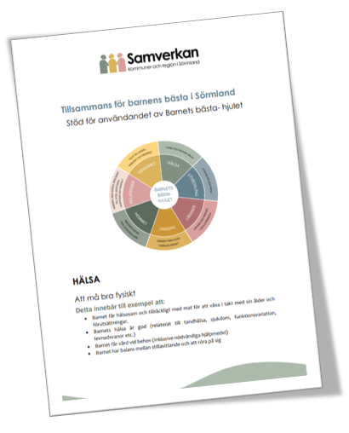
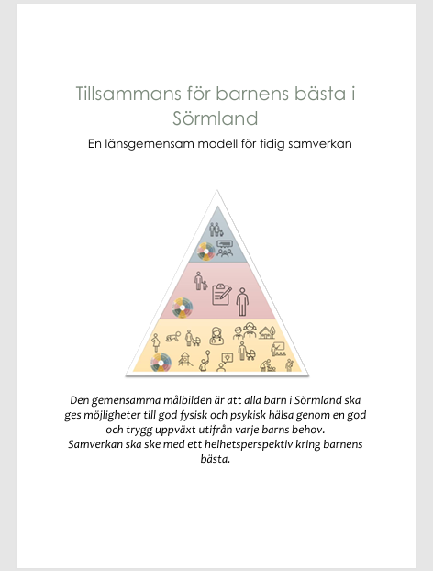
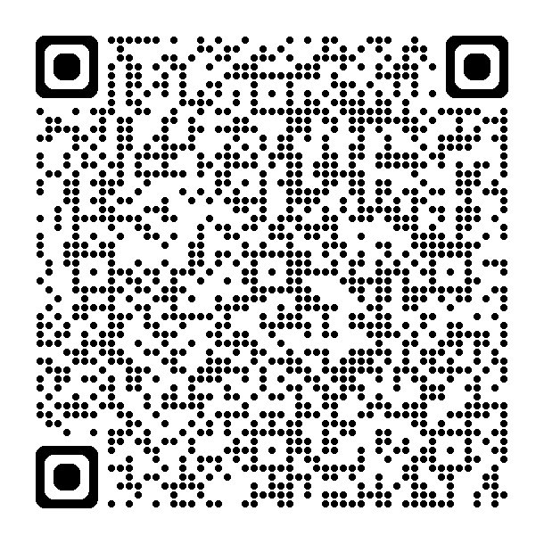
Vill du ha mer information och material?
Besök gärna vår hemsida:
Tillsammans för barnens bästa i Sörmland - Samverkanswebben
Notes:
För stödmaterial, dokumentationsmaterial samt utbildningsmaterial kring verktyget Barnets bästa-hjulet se Tillsammans för barnens bästa i Sörmland – Samverkanswebben
(I vänsterspalten under Tillsammans för barnens bästa under: material och metodstöd).

Slide 13

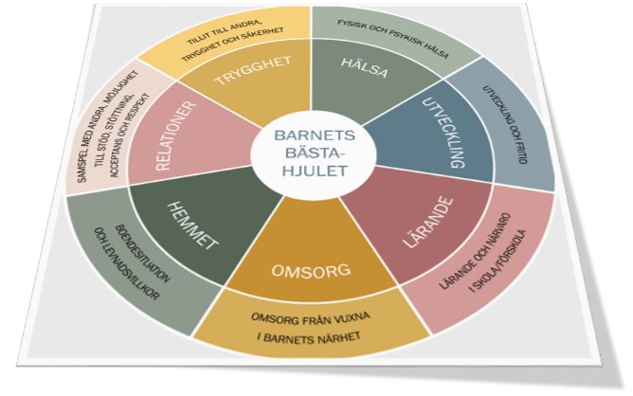

Kontaktuppgifter
Malin Sjöqvist och Nettan Candolf, processledare
Tillsammansforbarnensbasta@regionsormland.se ​​

